Slide 1
আজকের গণিত ক্লাসে সবাইকে
স্বা
ত
গ
ম

Slide 2
পরিচিতি
মোঃ আবুল কালাম
সহকারি শিক্ষক
শাহাপুর সরকারি প্রাথমিক বিদ্যালয়
বানিয়াচং, হবিগঞ্জ।
০১৭১৮৫০৯১৭১
শ্রেণিঃ পঞ্চম
বিষয়ঃ গণিত
অধ্যায়ঃ দশম (জ্যামিতি)
সময়ঃ ৪০ মিনিট

Slide 3
নিচের চিত্রগুলি দেখ ও চিন্তা করে উত্তর দাও।
১। চিত্র গুলোর নাম কী?
উত্তরঃ চতুর্ভুজ
২। এখানে কয় ধরণের চতুর্ভুজ আছে?
উত্তরঃ দুই ধরণের

Slide 4
আজকের পাঠ
জ্যামিতি
আয়ত
বর্গ
ও
পাঠঃ চতুর্ভুজ
পাঠ্যাংশঃ আয়ত ও বর্গ

Slide 5
শিখনফলঃ
এই পাঠ শেষে শিক্ষার্থীরা...
২৯.১.১ আয়ত ও বর্গের আকৃতি অনুসারে পৃথক পৃথক ভাবে সাজাতে পারবে,
২৯.২.১ আয়ত ও বর্গ আঁক্তে পারবে,
২৯.৩.১ আয়ত ও বর্গের বৈশিষ্ট্য সম্পর্কে জানবে এবং এদের পার্থক্য চিহ্নিত করতে পারবে।

Slide 6
চিত্রগুলোর পার্থক্য খুজে বের করি।
বাহু বিবেচনায় চিত্রগুলি
বাম পাশের চিত্র দুটির বিপরীত বাহু সমান ও কোণগুলো সমকোণ।
ডান পাশের চিত্র দুটির প্রত্যেকটি বাহু সমান এবং কোণগুলো সমকোণ।

Slide 7
জেনে নিই
আয়ত কাকে বলে?
উত্তরঃ যে চতুর্ভুজের চারটি কোনই সমকোন তাকে আয়ত বলে।
বর্গ কাকে বলে?
তাহলে আমরা বলতে পারি প্রত্যেকটি বর্গই একটি আয়ত।
উত্তরঃ যে আয়তের চারটি বাহু সমান তাকে বর্গ বলে।

Slide 8
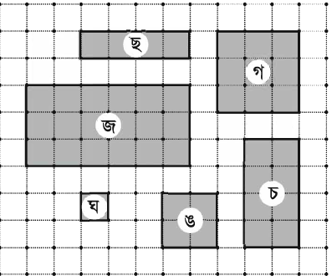
আমরা নিচের আকৃতিগুলো লক্ষ্য করি
এখানে কত রকম আকৃতি রয়েছে?
দুই রকমের
কী কী ?
আয়ত ও বর্গ

Slide 9
তোমরা ক ও খ দলে ভাগ হয়ে আকৃতিগুলো আলাদা কর
দলীয় কাজ
ক দল বর্গাকৃতি
খ দল আয়তাকৃতি
ক দল
খ দল

Slide 10
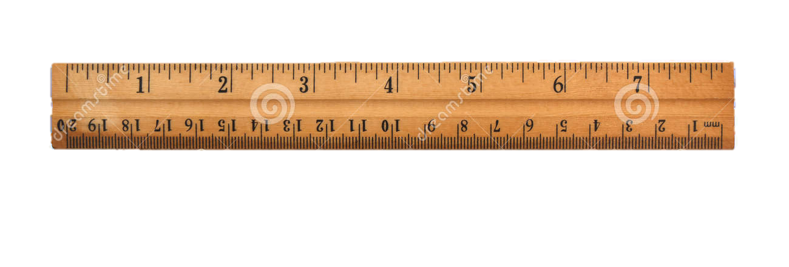
চল আমরা একটি বর্গ আঁকি
৯০°
৯০°
বর্গ
৯০°
৯০°
যার প্রত্যেকটি বাহু ৫ সেন্টিমিটার।
যার প্রত্যেকটি কোণ সমকোণ।

Slide 11
চল আমরা একটি আয়ত আঁকি
যার প্রত্যেকটি কোণ সমকোণ।
যার বিপরীত বাহুগুলো সমান ও সমান্তরাল।

Slide 12
দলীয় কাজ
১। ভূমি ৫ সেন্টিমিটার ও উচ্চতা ৩ সেন্টিমিটার বিশিষ্ট একটি আয়ত আঁক।
২। ৫ সেন্টিমিটার বাহু বিশিষ্ট একটি বর্গ আঁক।

Slide 13
আয়তের বৈশিষ্ট্য
ক
ঘ
৯০°
৯০°
৯০°
৯০°
গ
খ
আয়তের বিপরীত বাহু সমান ও সমান্তরাল।
আয়তের প্রত্যেকটি কোন সমকোন অর্থাৎ
৯০°

Slide 14
বর্গের বৈশিষ্ট্য
ক
ঘ
৯০°
৯০°
৯০°
৯০°
খ
গ
অর্থাৎ বর্গের প্রত্যেকটি বাহু সমান।
বর্গের প্রত্যেকটি কোন সমকোন বা ৯০°

Slide 15
আয়ত ও বর্গের বৈশিষ্ট্য সমূহ
ক
ঘ
ক
ঘ
খ
গ
খ
গ
১। বর্গের প্রত্যেকটি বাহু পরস্পর সমান।
২। বর্গের বিপরীত বাহু পরস্পর সমান ও সমান্তরাল।
৩। বর্গের প্রত্যেকটি কোন সমকোন।
১। আয়তের বিপরীত বাহু পরস্পর সমান।
২। আয়তের বিপরীত বাহু পরস্পর সমান্তরাল।
৩। আয়তের প্রত্যেকটি কোন সমকোন।
আয়তের সবকয়টি বৈশিষ্ট্যই বর্গের মধ্যে বিদ্যমান। তাই বর্গও একটি আয়ত।

Slide 16
দলীয় কাজ
ক
ঘ
ক
ঘ
খ
গ
খ
গ
চিত্র অনুসরন করে আয়ত ও বর্গ একেঁ তিনটি করে বৈশিষ্ট লিখ
আয়ত গ্রুপ
বর্গ গ্রুপ

Slide 17
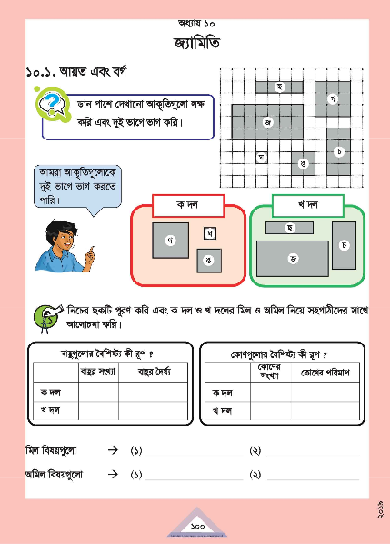
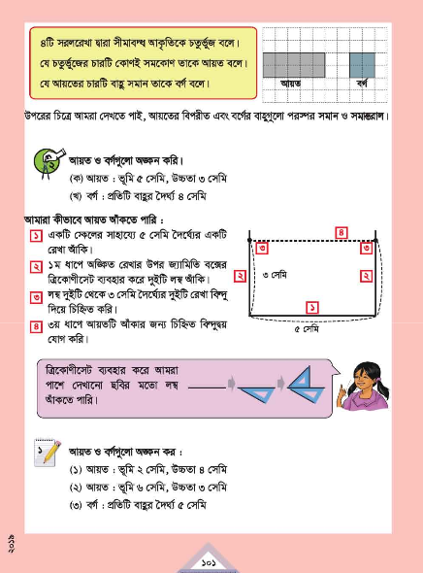
পাঠ্য বই সংযোগ
তোমাদের পাঠ্য বইয়ের ১0০ এবং ১০১ নং পৃষ্ঠা খোল এবং মনোযোগ সহকারে পড়।

Slide 18
প্রত্যেকে নিজ নিজ খাতায় সঠিক উত্তরটি লেখ।
মূল্যায়ন
১। বর্গের কয়টি বাহু সমান?
মিলিয়ে নাও
(ক) একটি
(খ) তিনটি
(গ) চারটি
(ঘ) দুইটি
২। আয়তের একটি কোনের পরিমাপ কত ডিগ্রী ?
(ক) ৯০°
(খ) ১২০°
(গ) ১৮০°
(ঘ) ৩৬০°

Slide 19
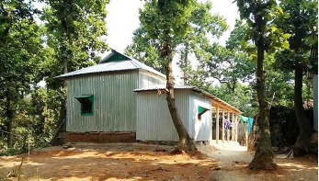
বাড়ির কাজ
বাড়ি থেকে একটি আয়ত ও একটি বর্গ অংকন করে আনবে।

Slide 20
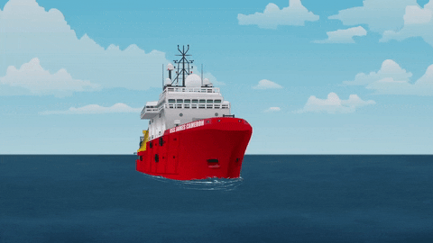
সবাইকে ধন্যবাদ

